Slide 1
Actividad 2
  Señala aquellas frases que cumplen una de las funciones de la introducción: presentar el tema general, la tesis específica del trabajo, la estructura o la metodología.

Slide 3
Tema general del estudio.
Tema específico de investigación.

Slide 5
Tema del estudio.
Tesis específica de trabajo.

Slide 7
Estructura del trabajo.
Introducción a la tesis de partida.
Tema del trabajo
Estructura del trabajo.
Metodología.

Slide 8
Actividad 3
  ¿Cuál de las siguientes introducciones és mejor? ¿Por qué?

Slide 9
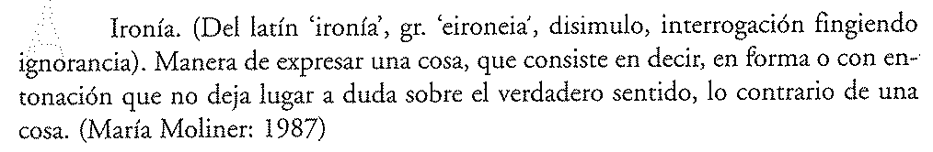
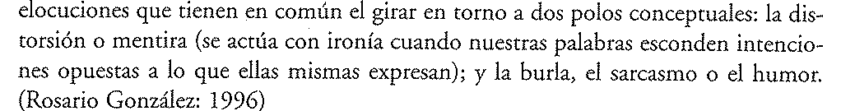
A
B

Slide 10
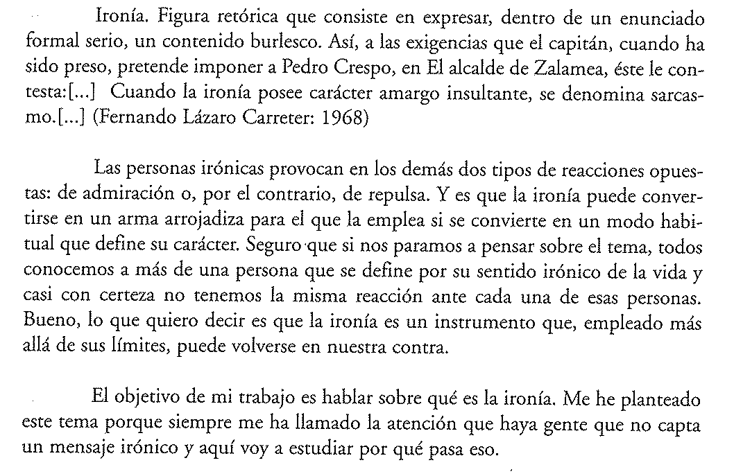
C
D
E

Slide 11
Solución actividad 3
La introducción B es la mejor porque presenta un tema y a continuación nos plantea una problemática relacionada que habrá que explicar y que será el objeto del estudio. Es el inicio de un discurso académico.
Las introducciones A y C son dos ejemplos de definición de ironía, una del diccionario y otra como recurso literario. El concepto de describe pero no se discute.
En cambio, las introducciones E y D, que aparentemente responden a las expectativas de un discurso académico, no plantean el tema general, adoptan un tono demasiado coloquial y próximo y el texto parece poco planificado, como si se tratara de una conferencia o discurso oral.

Slide 12
D
E
Para concluir, es importante recordar que además de estructurar las ideas hay que saber expresarlas en el registro adecuado, utilizando un lenguaje culto y un trato de cortesía.
Lo veremos más adelante en este módulo.

Slide 13
Actividad 4
  ¿Conclusión abierta o cerrada? Identifica a qué tipo de conclusión corresponden los siguientes ejemplos.

Slide 14
Esto es una conclusión...
  CERRADA, porque resume y evalua el contenido expuesto en el trabajo resaltando su nueva contribución al tema general.

Slide 15
Esto es una conclusión...
  ABIERTA, porque señala las limitaciones de los resultados y aquellos aspectos que requerirían más investigación.

Slide 16
Actividad 5
  Lee el siguiente texto y realiza los cambios necesarios para despersonalizar el texto.

Slide 18
Hay que destacar que aunque el texto original no sea incorrecto gramaticalmente, su registro es inapropiado para un texto académico escrito. Los cambios propuestos mejoran su adecuación gracias a la técnica de despersonalización del lector.
Las palabras señaladas podrían cambiarse por:
…si se quiere…
La discriminación positiva en los EEUU puede considerarse un tema clásico.
Supóngase que se contrae…
… se está/ estamos en situación de adivinar…

Slide 19
Actividad 7:
  Indica qué tipo de argumentación se emplea en los siguientes párrafos. ¿Qué estrategia presenta el argumento de forma más suave?

Slide 20
Tabula rasa
Observa las expresiones destacadas.
Negación- Afirmación

Slide 21
Argumentación in crescendo

Slide 22
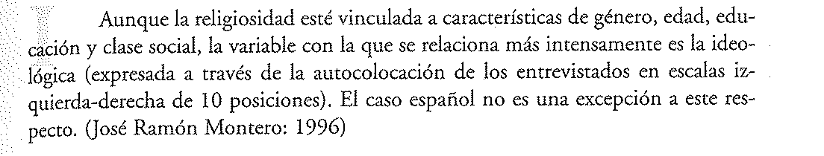
Concesión
De todas estas formas, el argumento concesivo es mucho más suave que el resto porque antes de afirmar su tesis toma en consideración otros contraargumentos explícitamente.
Ejemplificación
Corroboración

Slide 23
Actividad 8:
Redacta un párrafo con estructura concesiva
utilizando el siguiente contenido:
TESIS- Los niños bilingües demuestran una mayor capacidad y flexibilidad para adaptarse a nuevos entornos.
CONTRATESIS- El bilingüismo dificulta y por lo tanto retrasa el aprendizaje de la capaciad del habla del niño.

Slide 24
Solución:
Aunque...
A pasear de que ...
Bien que...
...algunos defiendan que el bilingüismo dificulta y retrasa el aprendizaje de la capaciad del habla del niño, un estudio reciente demuestra que los niños bilingües muestran una mayor capacidad y flexibilidad para adaptarse a nuevos entornos.

Slide 25
Actividad 9
Identifica los valores de la palabra PUES en los siguientes textos:

Slide 26
consecuencia
causa
causa
causa

